Slide 1

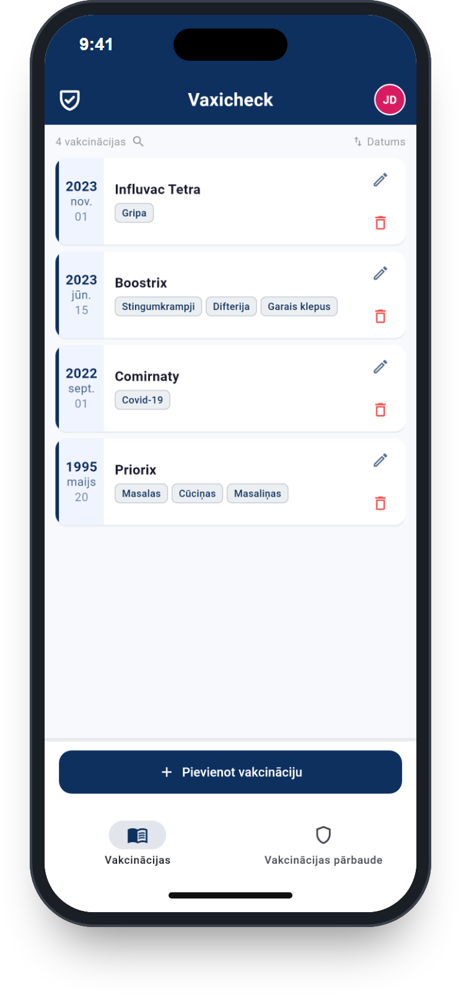







Vaxicheck
Bezmaksas lietotne iPhone un Android
Vakcinācijas pārbaude ar foto
Ar bezmaksas lietotni vakcinācijas ieraksti tiek ātri atpazīti no foto un parādīti pārskatāmā veidā.
Aktuālie ieteikumi
PDF eksports
Salīdzinājums ar aktuālajiem ieteikumiem, piemēram, STIKO – uzreiz redzat, kuru vakcināciju trūkst vai kuras jāatkārto.
Visas vakcinācijas PDF formātā, piemēram, ģimenes ārstam vai ceļojumam.
Datu minimizēšana
Visai ģimenei
Lietojama, nenorādot vārdu, bez izsekošanas rīkiem, atbilst VDAR, visus datus var dzēst jebkurā laikā.
Vairāki profili, lietotnes bloķēšana pēc izvēles, push atgādinājumi par vakcinācijām, pieejama 43 valodās.
Bezmaksas lejupielāde
www.vaxicheck.com
Izstrādājis MEDEPS Ķelnē – Ķelnes Universitātes atvasināts uzņēmums.
Notes:
Vakcinācijas pārbaude ar foto
Ar bezmaksas lietotni vakcinācijas ieraksti tiek ātri atpazīti no foto un parādīti pārskatāmā veidā.
• Aktuālie ieteikumi: Salīdzinājums ar aktuālajiem ieteikumiem, piemēram, STIKO – uzreiz redzat, kuru vakcināciju trūkst vai kuras jāatkārto.
• PDF eksports: Visas vakcinācijas PDF formātā, piemēram, ģimenes ārstam vai ceļojumam.
• Datu minimizēšana: Lietojama, nenorādot vārdu, bez izsekošanas rīkiem, atbilst VDAR, visus datus var dzēst jebkurā laikā.
• Visai ģimenei: Vairāki profili, lietotnes bloķēšana pēc izvēles, push atgādinājumi par vakcinācijām, pieejama 43 valodās.
Bezmaksas lejupielāde: www.vaxicheck.com
Izstrādājis MEDEPS Ķelnē – Ķelnes Universitātes atvasināts uzņēmums.

